Slide 1
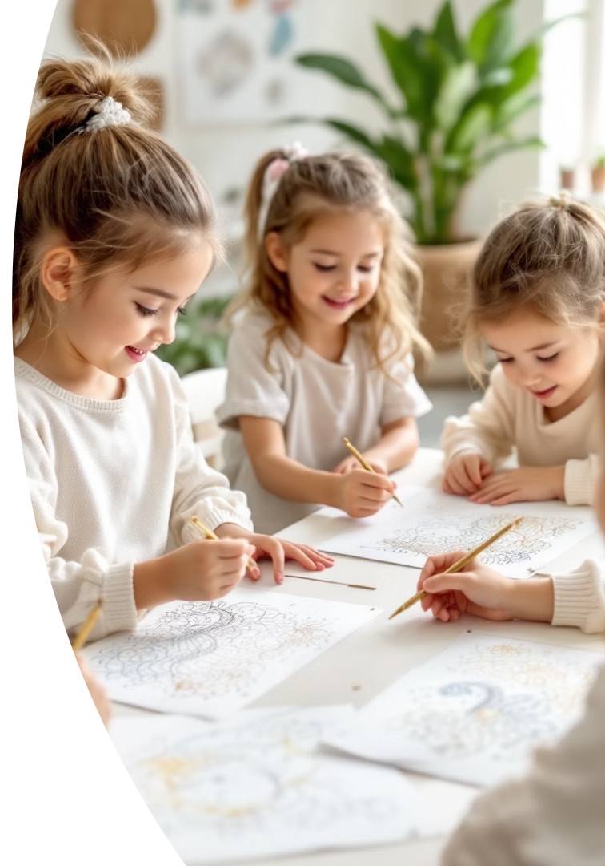

禪繞畫：幼兒園美感教育的創意工具
禪繞畫是一種簡單重複圖案的藝術形式。適合3-6歲幼兒的美感啟蒙活動。
近年來已成為幼兒園美感教育的重要元素。能有效提升幼兒專注力與自我表達能力。
投稿人：心玫 羅

Slide 2




何謂禪繞畫？
規律創作
透過有規律的一筆一畫慢慢創作。重視過程而非結果。
多元圖樣
包含有機和幾何兩大類圖樣。形式自由多元。
培養思維
不使用橡皮擦，培養接納與轉念思維。錯誤成為創作的一部分。

Slide 3








禪繞畫對幼兒的益處
專注力提升
創造力啟發
培養專注力與觀察力。訓練手眼協調與精細動作。
啟發創造力與空間概念。建立形狀與空間的認知。
情緒調節
思維發展
建立自信心與耐心。提供情緒調節與自我安頓的方式。
培養結構性思考。增強問題解決能力。

Slide 4


幼兒園禪繞畫課程規劃
基礎階段
從簡單形狀開始，練習隨意堆疊形狀、線條做聯想畫。
成長階段
進階到線條對稱、重複、排列的纏繞畫方式。
創作階段
依年齡層調整難度與時間長度。鼓勵自由創作。

Slide 5


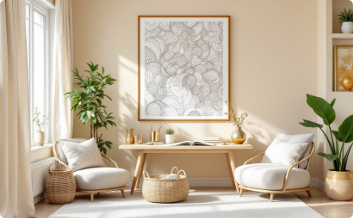
實施方法與材料準備
基本教材
白紙、黑色簽字筆、彩色筆是最基本的創作工具。材料簡單易取得。
創意變化
可使用不同形狀紙張與多媒材。加入自然素材增加豐富性。
環境營造
安靜且舒適的創作空間。適當的音樂輔助能增強專注力。

Slide 6
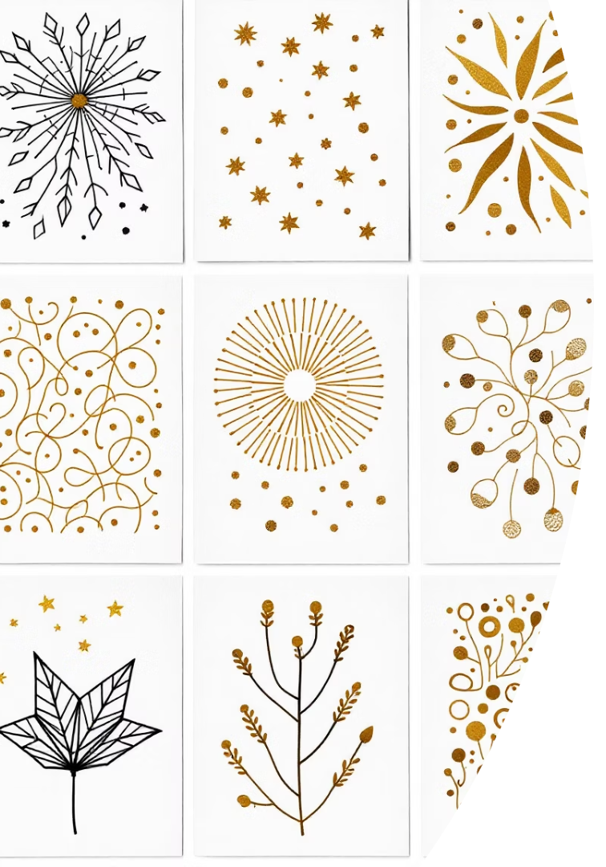




幼兒禪繞畫基本圖樣示例
有機圖案
類似植物自然生長的線條。如葉脈、花朵等有機形態。
幾何圖案
結構性重複的線條。如方格、圓形、三角形等。
自然靈感
日常生活中的靈感來源。如蜂窩、海浪、星空等。
簡化設計
適合幼兒的簡化版本設計。減少複雜度，增加成功機會。

Slide 7








禪繞畫融入幼兒園生活
美感素養
建立終身美感素養的基礎
親子活動
設計親子共學活動
主題連結
連結主題教學與節慶活動
靜心活動
作為晨間與午後靜心活動

